Slide 1

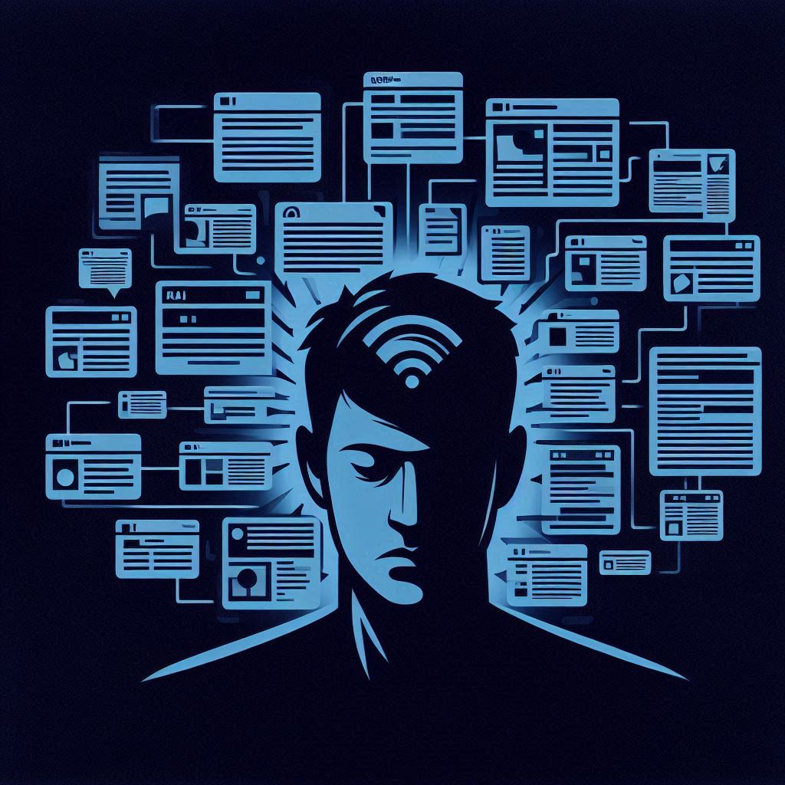
כצרכני חדשות
אנחנו מוגבלים לתוכן מקומי, מוצפים במידע לא רלוונטי,
ומפספסים את ההזדמנות להיחשף לעולם ולהרחיב אופקים.
Notes:
חשבתם פעם על נושא שמעניין אתכם ואיך הוא מיוצג בעולם? אוי על כתבות זרות בשפות שונות אבל אין לכם כח לחפש אותם?

Slide 2










David Ohhana
Notes:
שלום לכולם! קוראים לי דוד אוחנה ואני רוצה להציג בפניכם את המערכת שבניתי NEWSAI

Slide 3

מערכת שמספקת חדשות מסוננות, מסוכמות ומותאמות אישית — מכל העולם, בכל שפה, בדיוק לפי מה שמעניין אותך.
Notes:
NEWSAI זו מערכת שמאפשרת לכם לקל ישירות למייל או לפלאפון מספר כתבות עדכניות מכל העולם לפי תחומי עניין ושפה שבחרתם
בואו נראה את המערכת

Slide 4
RestAPI
Kafka
client
LLM
gateway
News Manager
Data Manager
Notification
KeyCloak
PostgreSQL
NewsData.IO
Notes:
וכעת נדבר על מאחורי הקלעים של הפרוייקט. המערכת שלנו בנויה בארכיטקטורת מיקרוסרוויסים

Slide 5
RestAPI
Kafka
client
LLM
gateway
News Manager
Data Manager
Notification
KeyCloak
PostgreSQL
NewsData.IO
Notes:
כאשר יש לנו את הגייטוואי שמקבל את הבקשות מהקליינט ושולח לסרוויס הרלוונטי. הגייטוואי יתקשר עם הסרוויסים באמצעות restapi או kafka

Slide 6
RestAPI
Kafka
client
LLM
gateway
News Manager
Data Manager
Notification
KeyCloak
PostgreSQL
NewsData.IO
Notes:
מתחתיו יש לנו את הדאטה מנג'ר שאחראי על המידע של הקליינט. את המידע הדאטה מנג'ר ישמור באמצעות PostgreSQL

Slide 7
RestAPI
Kafka
client
LLM
gateway
News Manager
Data Manager
Notification
KeyCloak
PostgreSQL
NewsData.IO
Notes:
בנוסף יש לנו את הניוס מנג'ר שאחראי לנהל את כל נושא הכתבות. את הכתבות אנחנו נקבל באמצעות בקשת API מNewsData.IO. קבלת הכתבות מתבצעת בצורה אסינכרונית באמצעות קפקה לאחר מכן נשלח את הכתבות לLLM כדי שיסנן לנו אותם בהתאם להעדפות המוגדרות.
ונוכל לקבל אותם בערוץ הרלוונטי

Slide 8
RestAPI
Kafka
client
LLM
gateway
News Manager
Data Manager
Notification
KeyCloak
PostgreSQL
NewsData.IO

Slide 9
RestAPI
Kafka
client
LLM
gateway
News Manager
Data Manager
Notification
KeyCloak
PostgreSQL
NewsData.IO

Slide 10
RestAPI
Kafka
client
LLM
gateway
News Manager
Data Manager
Notification
KeyCloak
PostgreSQL
NewsData.IO
Notes:
המערכת שלנו מאובטחת באמצעות JWT ומשתמשת בKEYCLOAK כשרת אוטנטיקציה

Slide 11
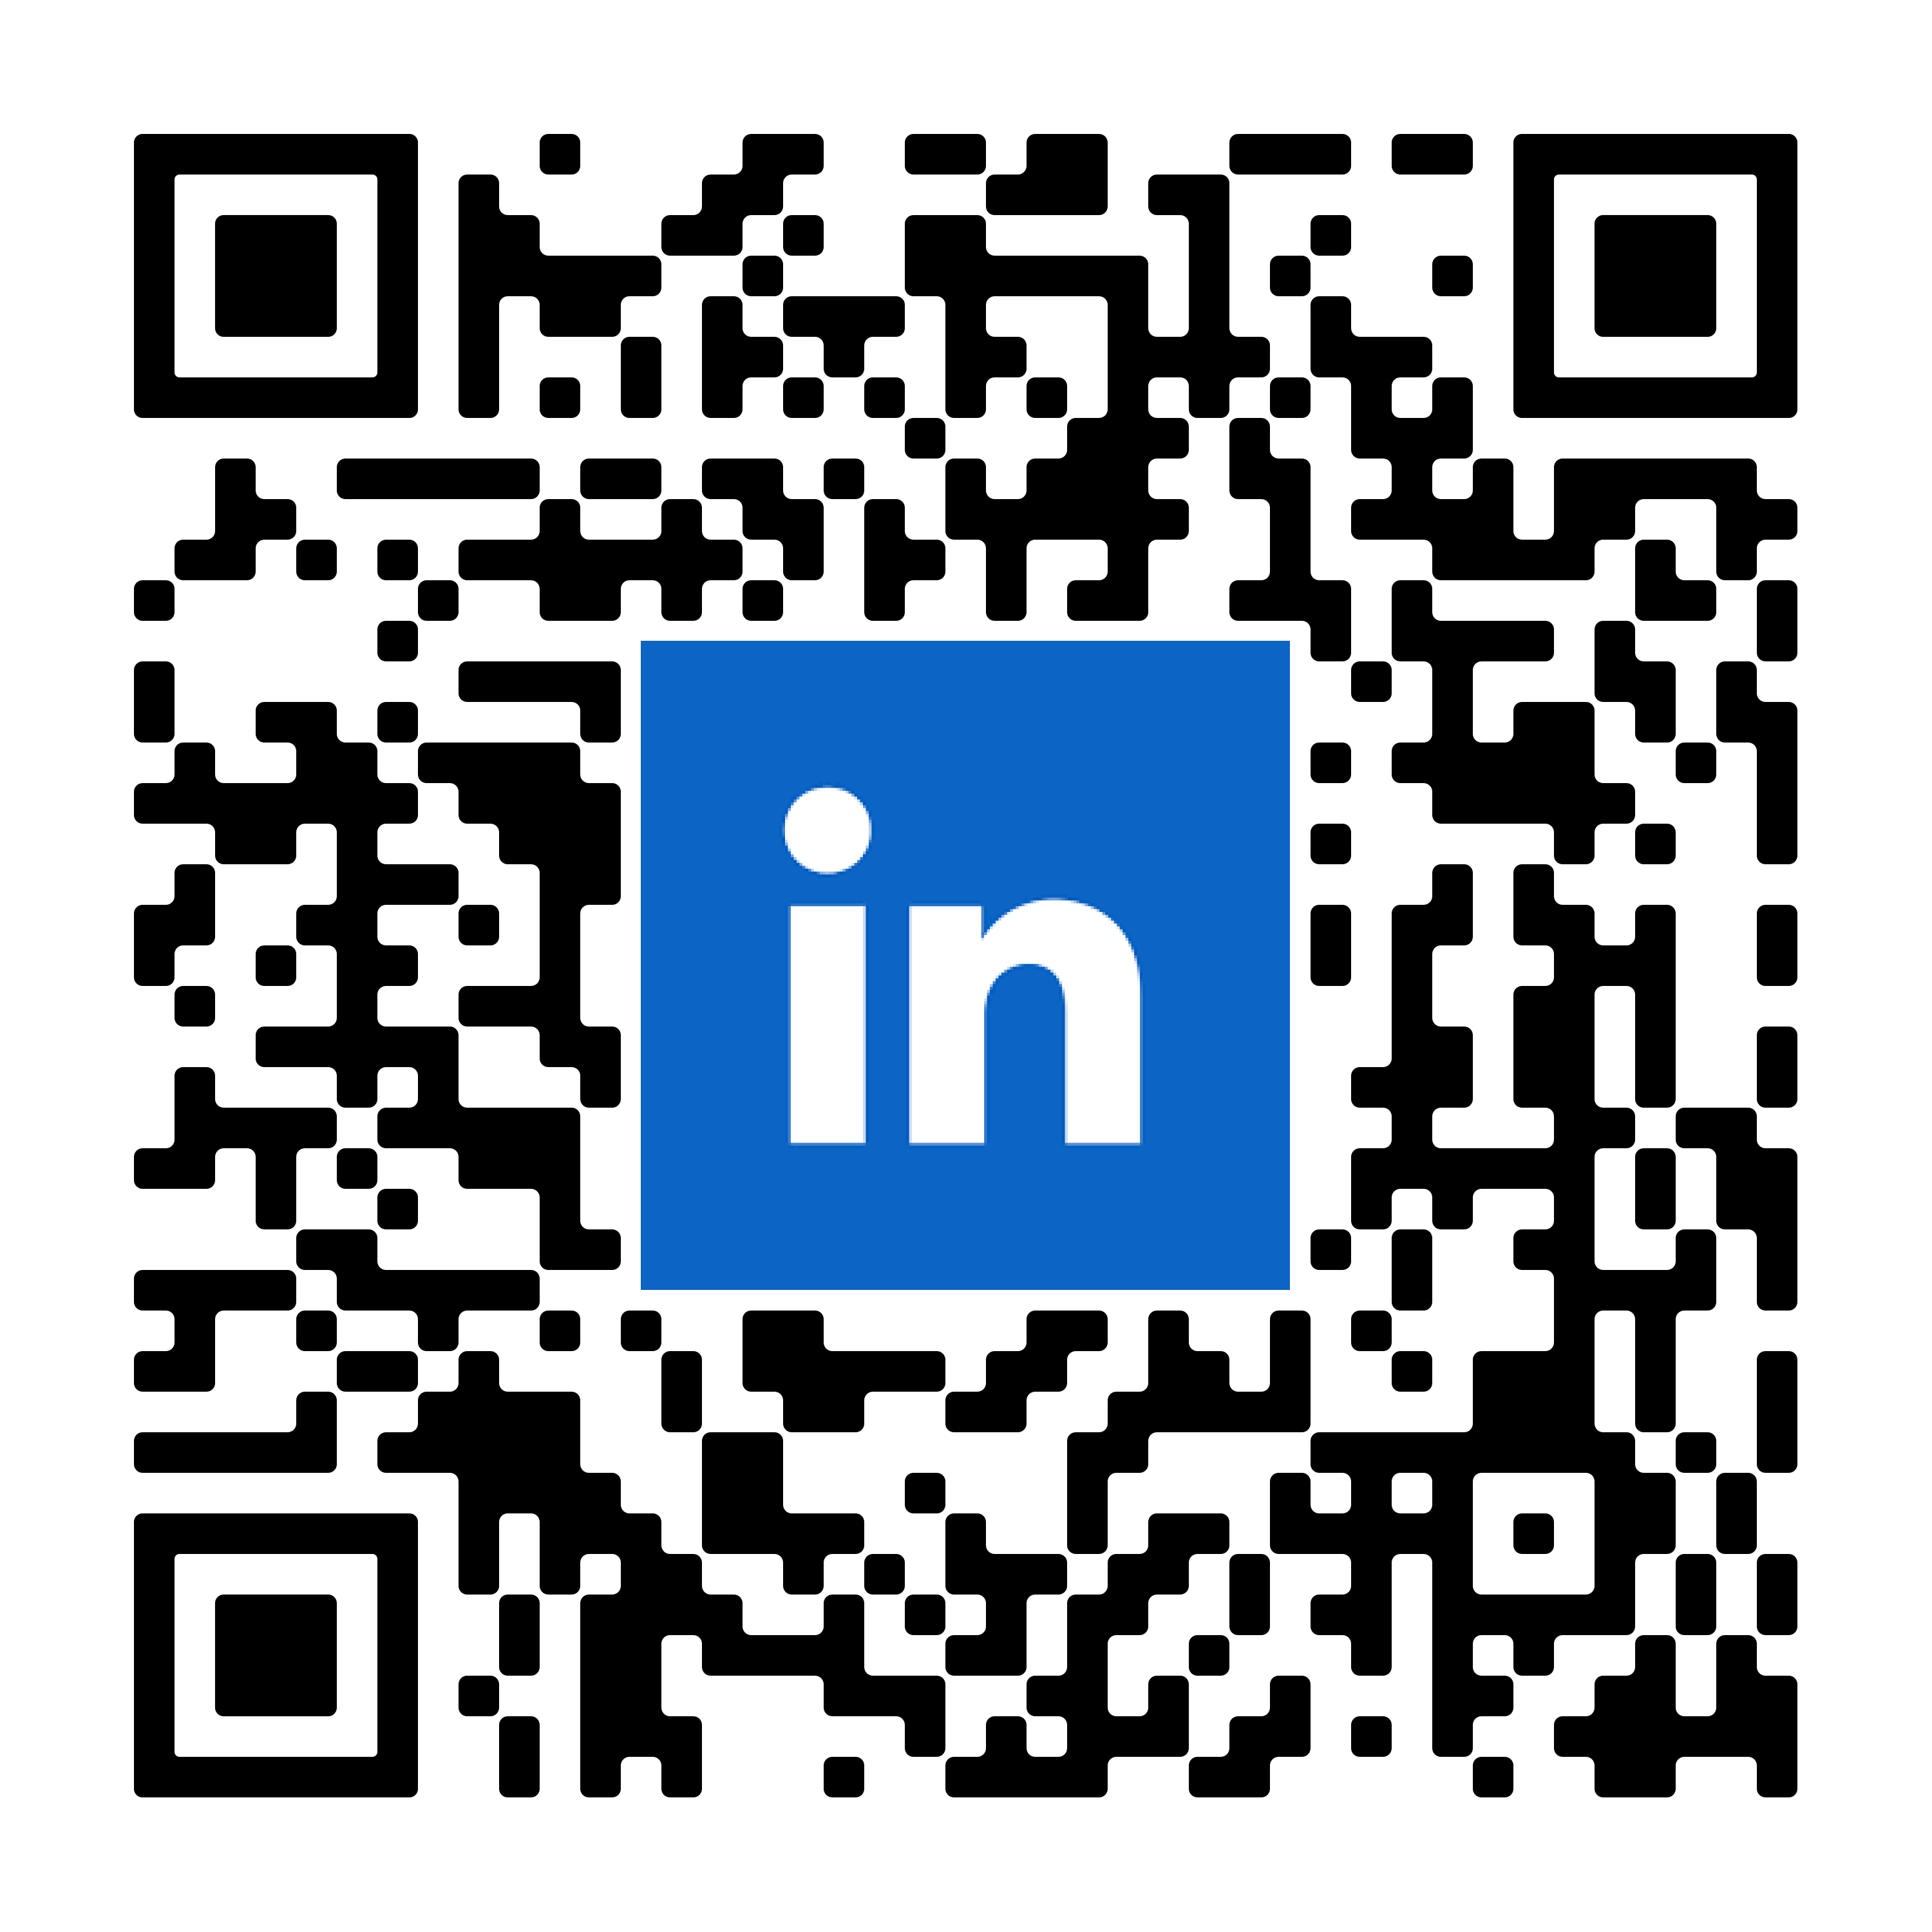
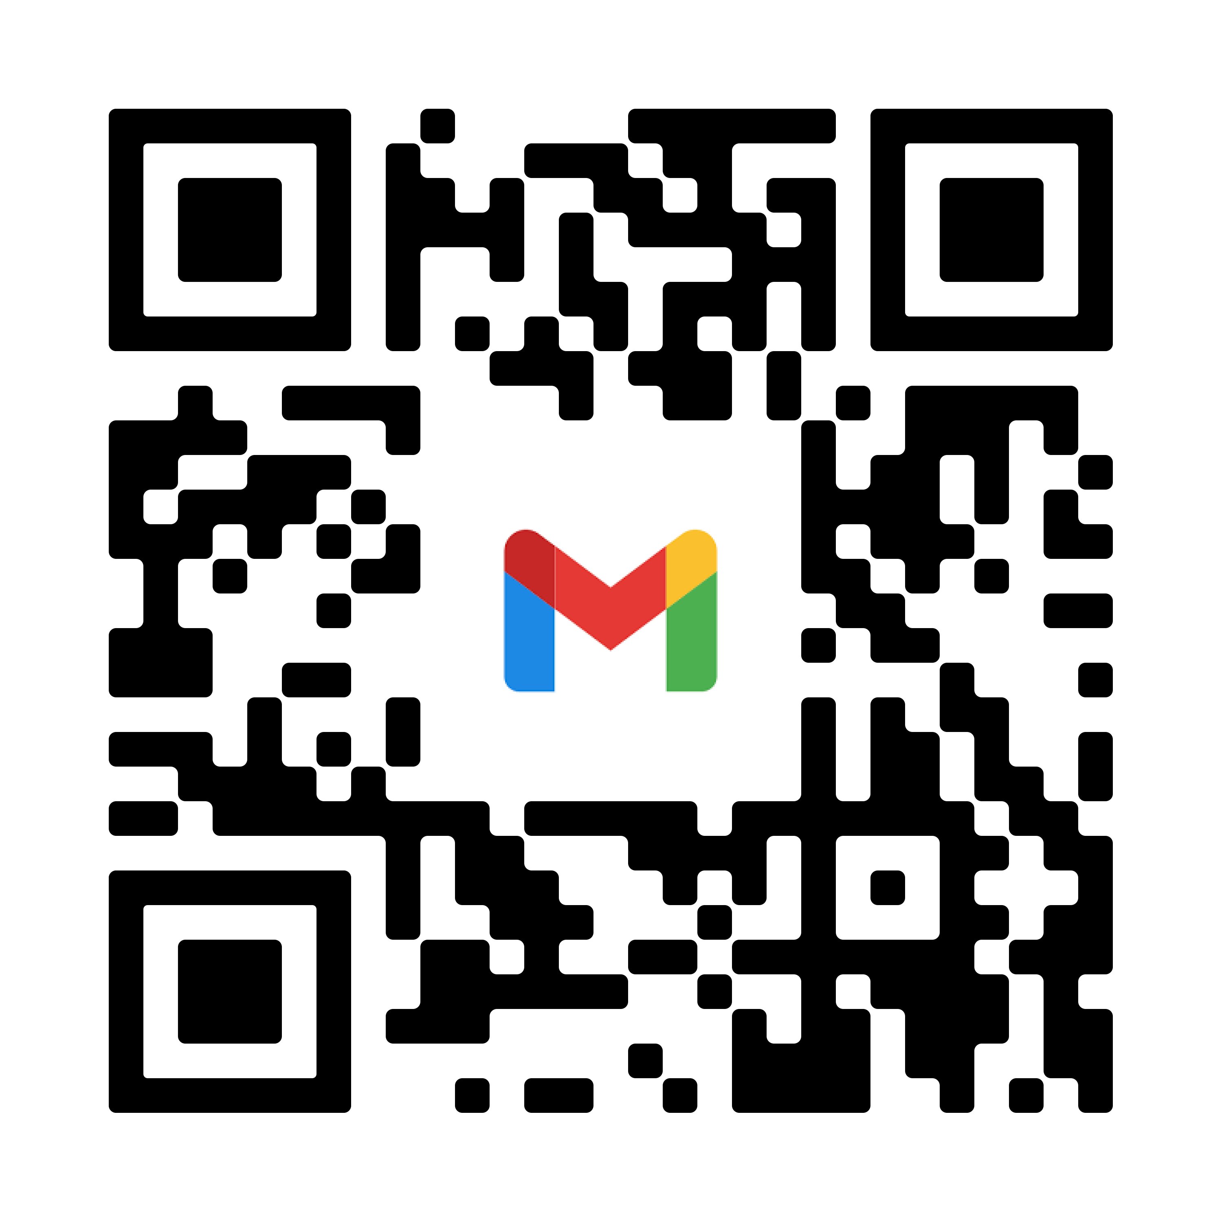

David Ohhana
software Engineer

